Slide 1


Welcome change and be brave and innovative
TO DO LIST汇报展示
汇报人：陈从欢
功能介绍| 技术难点|用户体验 | 期望改进| 分工说明
小组成员：陈丽丽 郭楷恒

Slide 2
目录 CONTENTS
功能描述
技术难点
产品测试与用户体验
期望
分工说明
1
2
3
4
5
产品实现的功能和界面
实现产品的关键技术与其中的难点解决
在testin平台测试并邀请用户体验产品并收集他们的体验
根据用户建议改进产品与后续发展方向
开发过程的工作量以及分工明细

Slide 3

功能描述
PART 01
Contents

Slide 4
功能描述
主要有三个功能一是新建便签，可以查看便签，修改便签，还可以在搜索栏根据关键词搜索便器，二是实现了待办事项的创建，待办事项完成后可以通过点击清除待办，三是可以创建课程表，修改课程表。

Slide 5
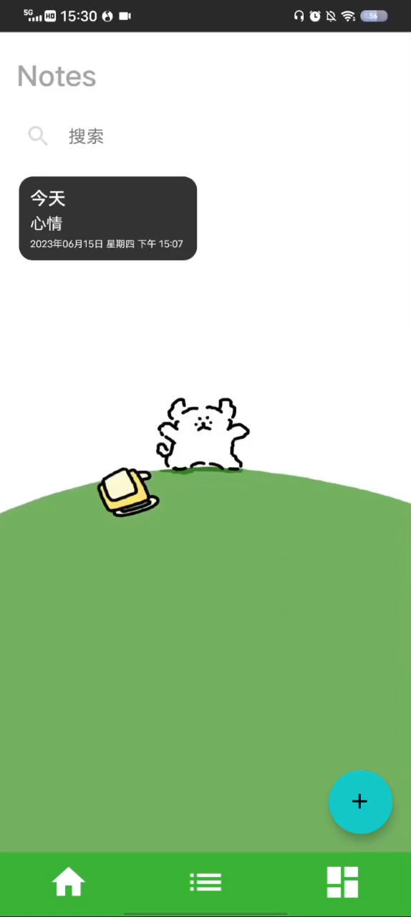
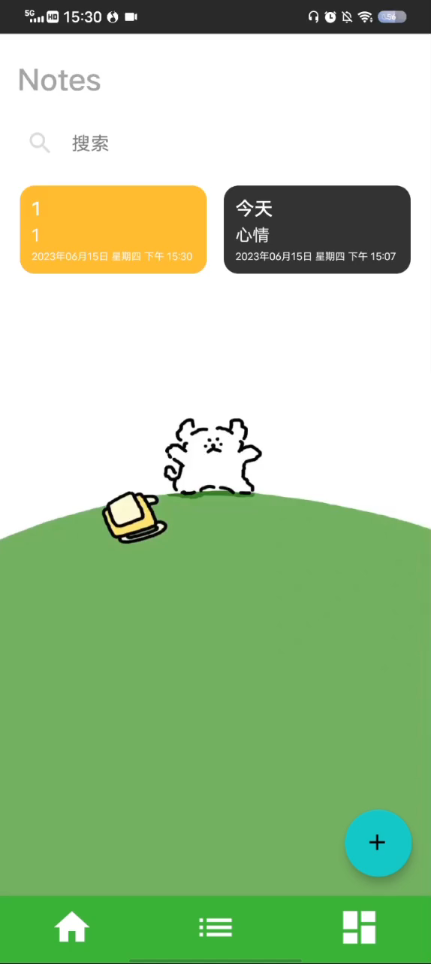
动画演示
便签
新建便签
可以添加图片，录音
可以选择便签的颜色
删除便签
点击即可查看便签内容
可以进行修改
通过搜索栏搜索便签

Slide 6

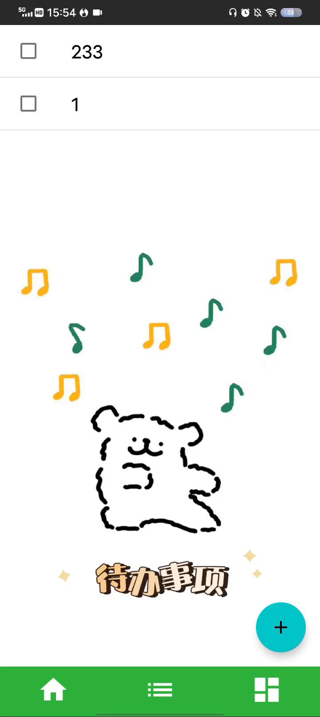
动画演示
待办添加
待办修改
待办完成

Slide 7

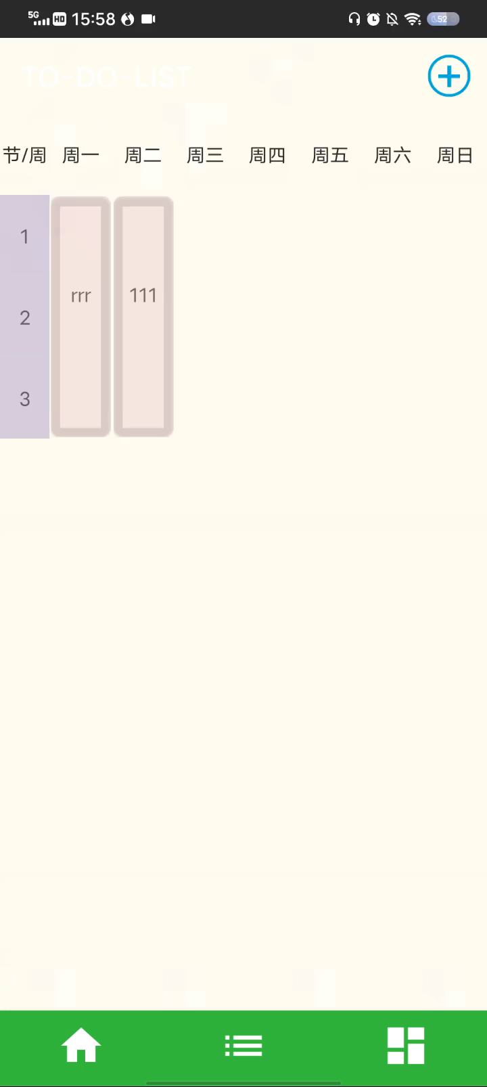
动画演示
新建课程
修改课程
删除课程

Slide 8
技术难点
PART 02
Contents

Slide 9

技术难点概述
MVVM架构
Room
navigation
LiveData
合理构建跳转逻辑，引进navigation实现bottom-navigation+fragment的跳转呈现
使用LiveData自动更新视图，并在视图中进行数据绑定。
使用完全体MVVM架构，该架构将程序结构分为3部分，Model数据模型部分、View界面展示部分、ViewModel模块
数据库使用Room来完成。获取数据库采用RoomDatabase中的方法
软件结构
数据库
界面跳转
视图

Slide 10
产品测试与用户体验
PART 03
Contents

Slide 11
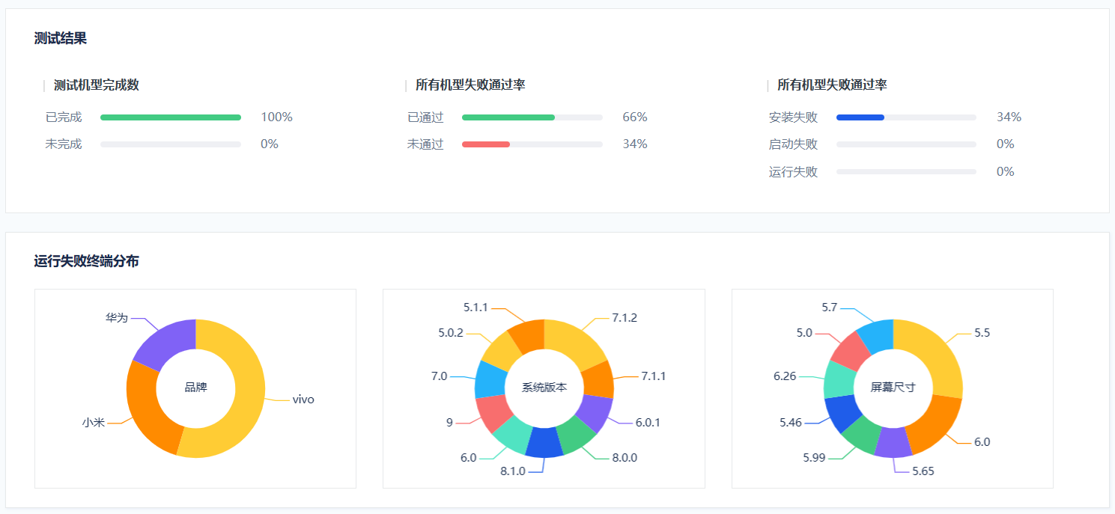
产品测试

Slide 12
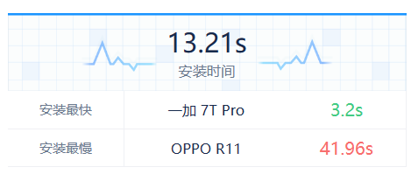
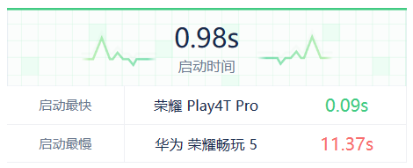
产品测试
安装/启动时间测试
通过右图数据显示，APP的安装时间与启动时间较短，可以带给用户良好的体验，用户使用APP时操作流畅不会卡顿。

Slide 13
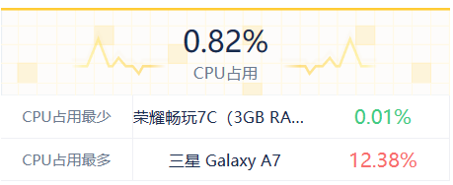
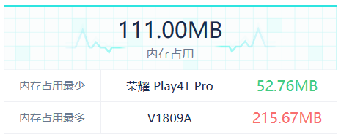
产品测试
CPU/内存测试
可见本APP在日常使用中占用的不到
1%的CPU内存(当前测试已经是清除
其他所有的非系统后台应用)，说明
本APP是一个轻量级的应用，并不会
对用户的其他正常App使用造成影响，
性能占用是很小的。

Slide 14
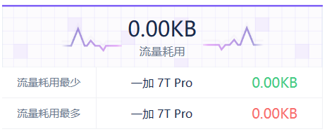
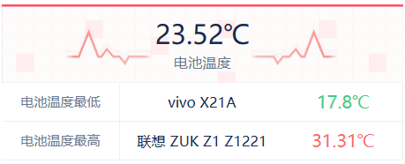
产品测试
流量/电池温度测试
可见本APP在日常使用中不需要使用流量
APP在终端上运行时，对终端电池温度的影响较小

Slide 15
产品测试
功能点测试
模块名称 | 功能描述 | 结果
便签 | 新建便签，设置便签颜色，添加录音、图片，查看修改删除便签； 搜索栏关键词搜索便签； | 通过
待办 | 新建待办，修改待办，待办完成后清除； | 通过
课程表 | 新建课程，修改课程，删除课程； | 通过

Slide 16
用户体验
序号 | 应用评价 | 改进意见 | 开发者分析
角色1 | 整理来说，十分简洁，小狗元素又十分俏皮，是款高效办公软件。但是日程表的排版有点过于简单，左上角的“日程管理”容易看不见 | 建议更改一下日程表的界面 | 课程表左上角的字无伤大雅，觉得没有修改的必要
角色2 | 界面简洁排版清晰视觉效果好，软件运行流畅窗口切换无卡顿 | 建议解决首页背景随着软件键盘弹出背景压缩问题和增加课程添加弹窗中取消操作按钮 | 后期会进行讨论修改背景压缩问题；取消操作按钮的话点击手机返回键就行，不用新增按钮
角色3 | 操作流畅，不卡顿，交互功能好，画面简洁，可爱，用着心情愉悦。 | 建议在任务后面加上之前设置的时间；代办页面增加可编辑删除功能 | 已增加代办点击完成就自动删除
角色4 | 图案好看。 | 那个任务那边太顶了，可以添加标题。课程表左上方那个白色的字建议删除或者换个颜色 | 后期再进行页面美化的时候再改善
角色5 | 课表界面做的不错 | 备忘录不能添加图片；代办这里有一个大标题和一个小标题，设置了都要填写，建议小标题可以不填写；不能删掉多余的代办 | 备忘录增加图片失败，有没有给权限，没给权限的话要给权限；或者可能是手机版本的问题，这个不清楚怎么解决
角色6 | 页面不错好看 | 新建代办完成后还要自己点击跳回，建议改善一下 | 已增加自动跳回
角色7 | 界面简洁，有设计感，使用方便，功能清晰。 | 功能有点少 | 后期继续开发的话会增添多点功能，比如备忘录设置私密，每日打卡功能
角色8 | 界面简单好看，功能基本满足需求 | 新建的代办从页面看不能显示时间，只能点进去才看得到； | 后期完善的时候将会完善这一点，从数据库中返回时间并将代办进行排序
角色9 | 简洁明了很方便 | 课程表新建没有显示课室，查看的时候却有，建议改善一下 | 已改善，设计的时候漏了一个Edittext
角色10 | 界面设计灵动有趣，实现了多种功能，集合了基本所有记事的需求 | 手机状态栏颜色可以页面同色，黑色有点突兀 | 已修改成灰色

Slide 17
期望与未来发展计划
PART 04
Contents

Slide 18
未来发展工作
隐私功能
增加动效
用户可以根据自身的需求选择将部分便签内容设置为私密
目前的页面较为简单，可以再适当增加一些动效，使界面更加的丰富
02
04
OPTION
OPTION
01
03
OPTION
OPTION
每日打卡
页面美化
在现有的功能基础下增加打卡功能，并且能够做出月统计，年统计等
目前的页面还存在点击键盘，出现背景图片压缩的问题，需要改善

Slide 19
分工说明
郭楷恒：APP功能的设计与实现；
陈丽丽：APP界面的设计； APK文件调试与导出；报告编写；
陈从欢：APP的测试；报告编写；汇报展示；

Slide 20
Welcome change and be brave and innovative
感谢聆听
2023年6月15日

